Slide 1

^
О развитии конкурентной среды на рынках товаров, работ и услуг Белгородской области по итогам 2018 года и перспективах на
2019 год в рамках внедрения стандарта развития конкуренции в субъектах Российской Федерации
^
Департамент экономического развития
Белгородской области
О.Абрамов

Slide 2
Нормативные правовые документы, регламентирующие внедрение в Белгородской области Стандарта развития конкуренции в субъектах Российской Федерации в 2018 году
Федеральные документы
Региональные и муниципальные документы
Распоряжение Правительства Российской Федерации
от 17 апреля 2019 года №768-р «Об утверждении стандарта развития конкуренции в субъектах РФ»
(в ред. от 17 сентября 2016 года № 1969-р)
Распоряжение Правительства Белгородской области
от 15 июня 2015 года № 302-рп «О внедрении в Белгородской области стандарта развития конкуренции в субъектах Российской Федерации»
(в ред. от 11 марта 2019 года №128-р)
Распоряжение Правительства Российской Федерации от 10 апреля 2014 года № 570-р (в ред. от 10 февраля 2015 г. N 190-р) «Об утверждении перечней показателей оценки эффективности деятельности и методик определения целевых значений показателей оценки эффективности деятельности руководителей органов исполнительной власти по созданию благоприятных условий ведения предпринимательской деятельности»
Распоряжение Губернатора области
от 9 марта 2016 года №125-р
«Об утверждении перечня рынков и плана мероприятий «дорожной карты» по содействию развитию конкуренции в Белгородской области»
(в ред. от 07 марта 2018 года №148-р)
Указ Президента Российской Федерации
от 21 декабря 2017 года № 618 «Об основных направлениях государственной политики по развитию конкуренции»
Постановление Губернатора области
от 11 сентября 2008 года №110
Об областном межведомственном координационном совете при Губернаторе области по защите интересов субъектов малого и среднего предпринимательства, развитию конкуренции и улучшению инвестиционного климата
(в ред. от 02 ноября 2018 года №106)
Перечень поручений Президента Российской Федерации от 15 мая 2018 года № Пр-817ГС
Соглашение от 27 июня 2018 года №13
о взаимодействии между ФАС России и Правительством Белгородской области
22 Соглашения о взаимодействии между департаментом экономического развития области и ОМСУ в рамках внедрения Стандарта развития конкуренции
Перечень поручений Губернатора области, данных по итогам встречи с заместителем руководителя ФАС России 27 июня 2018 года
Планы мероприятий «дорожные карты» по содействию развитию конкуренции в муниципальном районе (городском округе)

Slide 3
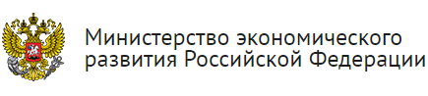
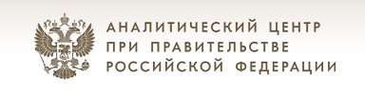
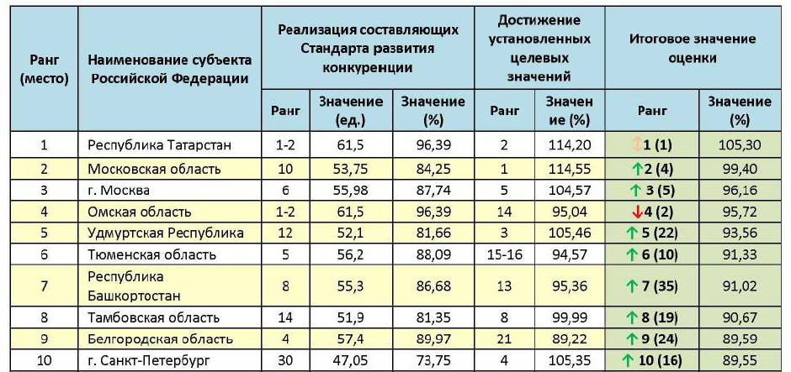
Рейтинг регионов Российской Федерации
по уровню содействия развитию конкуренции в 2017 году
Рейтинг регионов по уровню содействия развития конкуренции в 2017 году
1. Значение показателя «Количество реализованных составляющих Стандарта»
57,4 из 63,8 баллов
2. Значение показателя «Достижение установленных целевых значений»
89,22 %

Slide 4
Нормативные и распорядительные документы, регламентирующие вопросы внедрения
стандарта развития конкуренции
Требования Стандарта | Характеристика степени выполнения мероприятия
1. Создание Коллегиального органа | Сформирован областной межведомственный координационный совет при Губернаторе области по защите интересов субъектов малого и среднего предпринимательства, развитию конкуренции и улучшению инвестиционного климата - постановление Губернатора области от 11 сентября 2008 года №110 (в ред. от 8 августа 2014 года № 70)
2. Определение уполномоченного органа | Определен уполномоченный орган, образована рабочая группа распоряжение Правительства области от 15 июня 2015 года № 302-рп
3. Проведение мониторинга | Уполномоченным органом проведён мониторинг состояния и развития конкурентной среды на рынках товаров, работ и услуг области совместно с ОМСУ, Белгородским областным фондом поддержки малого и среднего предпринимательства
4. Общественный контроль за деятельностью субъектов естественных монополий | На сайте Комиссии по государственному регулированию цен и тарифов в Белгородской области www.kgrct.ru/ размещена информация о раскрытии информации; создан межотраслевой совет потребителей по вопросам деятельности субъектов естественных монополий при Губернаторе области - распоряжение Губернатора области от 8 декабря 2014 года № 611-р
5. Утверждение перечня приоритетных и социально значимых рынков | Утверждены: перечень приоритетных и социально значимых рынков; план мероприятий («дорожная карта») по содействию развитию конкуренции в области распоряжение Губернатора области от 9 марта 2016 года № 125-р
6. Разработка/утверждение «дорожной карты»
6.1. Разработка/утверждение ведомственных планов | Администрациями муниципальных районов и городских округов области разработаны и утверждены 22 ведомственных плана по реализации курируемых мероприятий «дорожной карты» по содействию развитию конкуренции в регионе
7. Повышение уровня информированности о состоянии конкурентной среды | Публикация информации на сайтах департамента экономического развития области www.derbo.ru/, Губернатора и Правительства области www.belregion.ru и инвестиционном портале области www.belgorodinvest.ru/

Slide 5

Результаты внедрения стандарта содействия развитию конкуренции на территории муниципальных районов и городских округов области по итогам 2018 года
(приказ департамента экономического развития области от 14 февраля 2017 года №75-пр)
Выполнение основных требований по внедрению Стандарта в муниципальных районах и городских округах области
Наименование муниципального района (городского округа) | Балл
Город Белгород | 8,03
Алексеевский район и город Алексеевка | 9,58
Белгородский район | 8,47
Борисовский район | 9,59
Город Валуйки и Валуйский район | 9,58
Вейделевский район | 8,30
Волоконовский район | 9,58
Грайворонский район | 9,17
Губкинский городской округ | 9,58
Ивнянский район | 8,54
Корочанский район | 8,78
Красненский район | 9,17
Красногвардейский район | 8,78
Краснояружский район | 8,78
Новооскольский район | 9,59
Прохоровский район | 9,17
Ракитянский район | 9,58
Ровеньский район | 9,17
Старооскольский городской округ | 9,58
Чернянский район | 8,78
Шебекинский район и город Шебекино | 9,17
Яковлевский район | 8,47
Наличие соглашения между уполномоченным органом и органом местного самоуправления области (ОМСУ) о взаимодействии в рамках внедрения Стандарта
Наличие в муниципальном районе (городском округе) утвержденного плана по реализации мероприятий «дорожной карты» по содействию развитию конкуренции
Наличие на сайте администрации муниципального района (городского округа) раздела по внедрению Стандарта
Активность ОМСУ по оценке состояния конкурентной среды и информационному освещению проводимой деятельности в рамках реализации Стандарта
Качество проведения в отчётном году мониторинга состояния и развития конкурентной среды на рынках товаров, работ и услуг муниципального района (городского округа)
Качество проведения в отчётном году мониторинга деятельности хозяйствующих субъектов, доля участия муниципального образования в которых составляет 50 и более процентов
Количество информационных материалов (новостных материалов, отчётов, нормативных документов) по вопросам развития конкуренции, размещенных в отчётном году на сайте ОМСУ
Результативность внедрения на территории муниципального района (городского округа) области Стандарта
Средний уровень достижения показателей, установленных планом ОМСУ по реализации мероприятий «дорожной карты» по содействию развитию конкуренции
Участие ответственных специалистов ОМСУ в обучающих мероприятиях и тренингах, организованных уполномоченным органом по вопросам содействия развитию конкуренции

Slide 6
Перечень рынков по содействию развитию конкуренции в Белгородской области
Перечень приоритетных и социально значимых рынков и план мероприятий («дорожная карта»)
по содействию развитию конкуренции в Белгородской области на 2015-2017 годы»
(распоряжение Губернатора области от 9 марта 2017 года № 158-р)
ПЕРЕЧЕНЬ СОЦИАЛЬНО ЗНАЧИМЫХ РЫНКОВ:
1. Рынок услуг дошкольного образования
2. Рынок услуг детского отдыха и оздоровления
3. Рынок услуг дополнительного образования детей
4. Рынок медицинских услуг
5. Рынок услуг психолого-педагогического сопровождения детей с ограниченными возможностями здоровья
6. Рынок услуг в сфере культуры и туризма
7. Рынок услуг жилищно-коммунального хозяйства
8. Рынок розничной торговли
9. Рынок услуг перевозок пассажиров наземным транспортом
10. Рынок услуг связи
11. Рынок услуг социального обслуживания населения
ПЕРЕЧЕНЬ ПРИОРИТЕТНЫХ РЫНКОВ:
1. Рынок IT-услуг
2. Рынок плодово-овощной продукции
3. Рынок бытовых услуг и общественного питания
ПЕРЕЧЕНЬ ПРИОРИТЕТНЫХ РЫНКОВ:
(распоряжение Губернатора области
от 7 марта 2018 года № 148-р)
4. Рынок строительства жилья
5. Рынок производства строительных материалов
6. Рынок производства сельскохозяйственного машиностроения
7. Рынок производства энергетического машиностроения (котельного производства)
8. Рынок производства биофармацевтической продукции
9. Рынок молока и молочной продукции
10. Рынок кормовых добавок и компонентов для кормопроизводства
ПЕРЕЧЕНЬ СОЦИАЛЬНО ЗНАЧИМЫХ РЫНКОВ
(распоряжение Губернатора области
от 7 марта 2018 года № 148-р)
12. Рынок стоматологических услуг
13. Рынок диагностических медицинских услуг

Slide 7

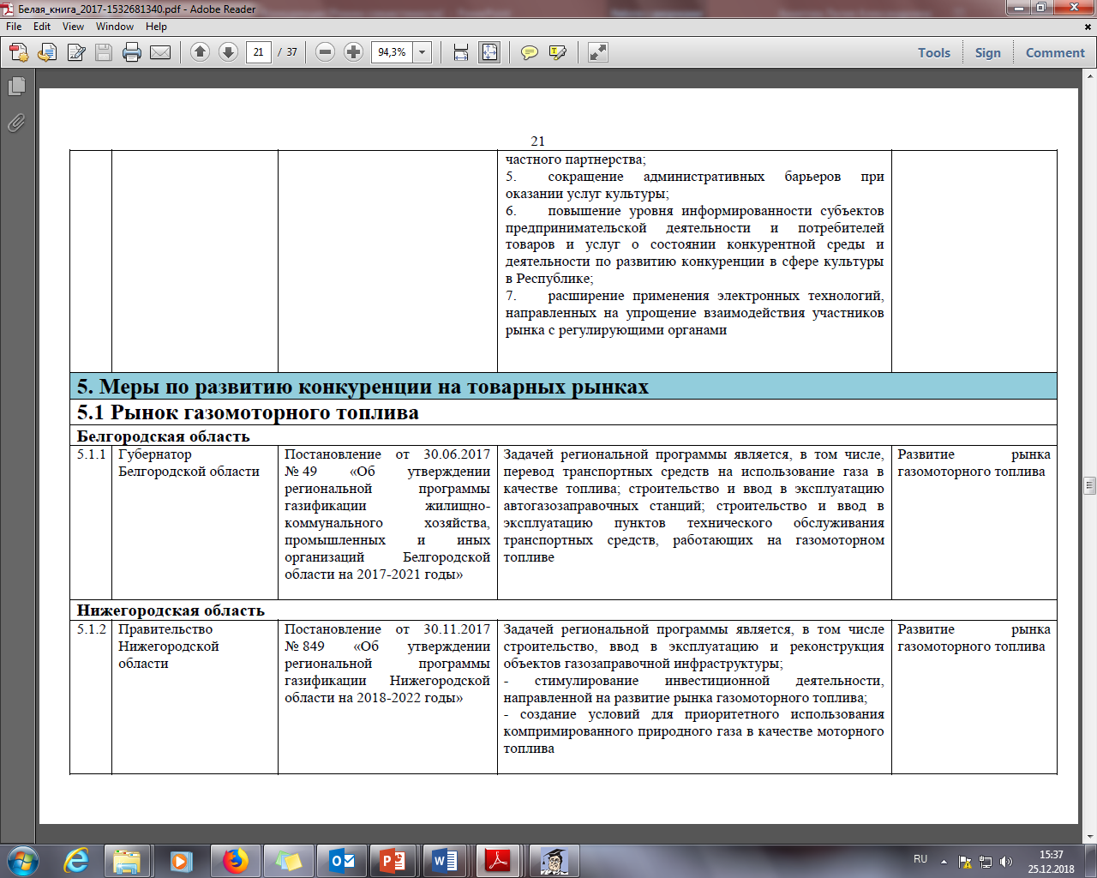
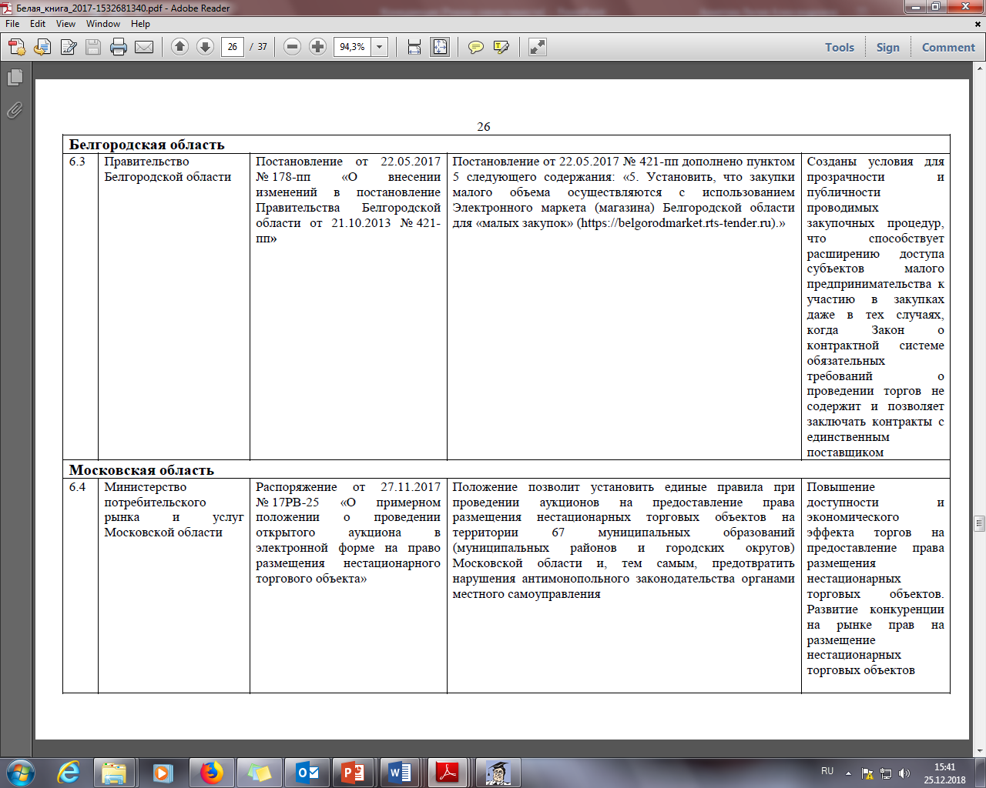
«Белая книга» проконкурентных региональных практик
по итогам 2017 года

Slide 8
Структура доклада «О состоянии и развитии
конкурентной среды на рынках товаров работ и услуг Белгородской области» по итогам 2018 года
ВВЕДЕНИЕ
РАЗДЕЛ I. РЕШЕНИЕ ВЫСШЕГО ДОЛЖНОСТНОГО ЛИЦА СУБЪЕКТА РОССИЙСКОЙ ФЕДЕРАЦИИ О ВНЕДРЕНИИ СТАНДАРТА РАЗВИТИЯ КОНКУРЕНЦИИ В СУБЪЕКТАХ РОССИЙСКОЙ ФЕДЕРАЦИИ
РАЗДЕЛ II. ДОКЛАД О СОСТОЯНИИ И РАЗВИТИИ КОНКУРЕНТНОЙ СРЕДЫ НА РЫНКАХ ТОВАРОВ, РАБОТ И УСЛУГ ОБЛАСТИ
РАЗДЕЛ III. СВЕДЕНИЯ О РЕАЛИЗАЦИИ СОСТАВЛЯЮЩИХ СТАНДАРТА РАЗВИТИЯ КОНКУРЕНЦИИ В ОБЛАСТИ
3.1. Сведения о заключенных соглашениях (меморандумах) по внедрению Стандарта между органами исполнительной власти и органами местного самоуправления области
3.1.1. Информация о деятельности органов местного самоуправления муниципальных районов и городских округов по развитию конкуренции
3.1.2. Проект «Внедрение в муниципальных районах и городских округах Белгородской области Стандарта развития конкуренции»
3.2. Определение органа исполнительной власти области, уполномоченного содействовать развитию конкуренции в области в соответствии со Стандартом
3.2.1. Сведения о проведенных в 2016 году обучающих мероприятий и тренингов для органов местного самоуправления по вопросам содействия развитию конкуренции
3.2.2. Формирование рейтинга муниципальных образований по содействию развитию конкуренции и обеспечению условий для формирования благоприятного инвестиционного климата, предусматривающего систему поощрений
3.2.3. Формирование коллегиального координационного или совещательного органа при высшем должностном лице субъекта Российской Федерации по вопросам содействия развитию конкуренции

Slide 9
Структура доклада «О состоянии и развитии
конкурентной среды на рынках товаров работ и услуг Белгородской области» по итогам 2018 года
3.3. Проведение ежегодного мониторинга состояния и развития конкурентной среды на рынках товаров, работ и услуг области
3.3.1. Результаты проведенного ежегодного мониторинга наличия (отсутствия) административных барьеров и оценки состояния конкурентной среды субъектами предпринимательской деятельности
3.3.2. Результаты проведенного ежегодного мониторинга удовлетворенности потребителей качеством товаров, работ и услуг на товарных рынках области и состоянием ценовой конкуренции
3.3.3. Результаты проведенного ежегодного мониторинга удовлетворенности субъектов предпринимательской деятельности и потребителей товаров, работ и услуг качеством официальной информации о состоянии конкурентной среды на рынках товаров, работ и услуг области и деятельности по содействию развитию конкуренции области, размещаемой Уполномоченным органом и муниципальными образованиями
3.3.4. Результаты проведенного ежегодного мониторинга деятельности субъектов естественных монополий на территории области
3.3.5. Результаты проведенного ежегодного мониторинга деятельности хозяйствующих субъектов, доля участия области или муниципального образования в которых составляет 50 и более процентов
3.3.6. Показатели состояния конкуренции в регионе по данным Территориального органа Федеральной службы государственной статистики по Белгородской области
3.3.7. Оценка о состоянии конкурентной среды региона федеральными органами исполнительной власти области
3.3.8. Оценка состояния развития конкуренции области по данным общественных организаций
3.3.9. Оценка данных рейтинговых агентств, характеризующих состояние развития конкуренции и инвестиционного климата в области
3.4. Утверждение перечня рынков для содействия развитию конкуренции в области, состоящего из перечня социально значимых рынков и перечня приоритетных рынков

Slide 10
Структура доклада «О состоянии и развитии
конкурентной среды на рынках товаров работ и услуг Белгородской области» по итогам 2018 года
3.5. Утверждение плана мероприятий («дорожной карты») по содействию развитию конкуренции в области, подготовленного в соответствии с положениями Стандарта
3.6. Подготовка ежегодного доклада о состоянии и развитии конкурентной среды на рынках товаров, работ и услуг области, подготовленного в соответствии с положениями Стандарта
3.7. Создание и реализация механизмов общественного контроля за деятельностью субъектов естественных монополий
3.7.1. Итоги мониторинга деятельности субъектов естественных монополий на территории области
3.7.2. Сведения о наличии межотраслевого совета потребителей при высшем должностном лице субъекта Российской Федерации
3.7.3. Внедрение и применение механизма технологического и ценового аудита инвестиционных проектов субъектов естественных монополий
3.7.4. Повышение прозрачности деятельности субъектов естественных монополий в области
РАЗДЕЛ IV. СВЕДЕНИЯ О ДОСТИЖЕНИИ ЦЕЛЕВЫХ ЗНАЧЕНИЙ КОНТРОЛЬНЫХ ПОКАЗАТЕЛЕЙ ЭФФЕКТИВНОСТИ, УСТАНОВЛЕННЫХ В ПЛАНЕ МЕРОПРИЯТИЙ («ДОРОЖНОЙ КАРТЕ») ПО СОДЕЙСТВИЮ РАЗВИТИЮ КОНКУРЕНЦИИ В ОБЛАСТИ
РАЗДЕЛ V. ДОПОЛНИТЕЛЬНЫЕ КОММЕНТАРИИ СО СТОРОНЫ СУБЪЕКТА РОССИЙСКОЙ ФЕДЕРАЦИИ («ОБРАТНАЯ СВЯЗЬ»)
СПИСОК ПРИЛОЖЕНИЙ

Slide 11
Демография хозяйствующих субъектов
В Статрегистре хозяйствующих субъектов Белгородстата по состоянию
на 1 января 2019 года зарегистрировано:
35,3 тыс. организаций различных форм собственности;
48,4 тыс. индивидуальных предпринимателей
За 2014-2018 годы увеличилось:
число организаций на 1,2% и составило 22,8 единицы,
число ИП на 6,9% и составило 31,3 единицы
на 1000 человек населения
Поступило 3458 обращений.
Основные вопросы, с которыми потребители чаще всего обращаются в Управление на нарушение прав:
– жилищно-коммунальные услуги – 11,5% (214)
– торговля продовольственными товарами – 11,2% (211)
– бытовое обслуживание населения – 8,5% (158)
– деятельность на финансовом рынке – 8,3% (155)
– услуги связи – 7,7% (145)

Slide 12
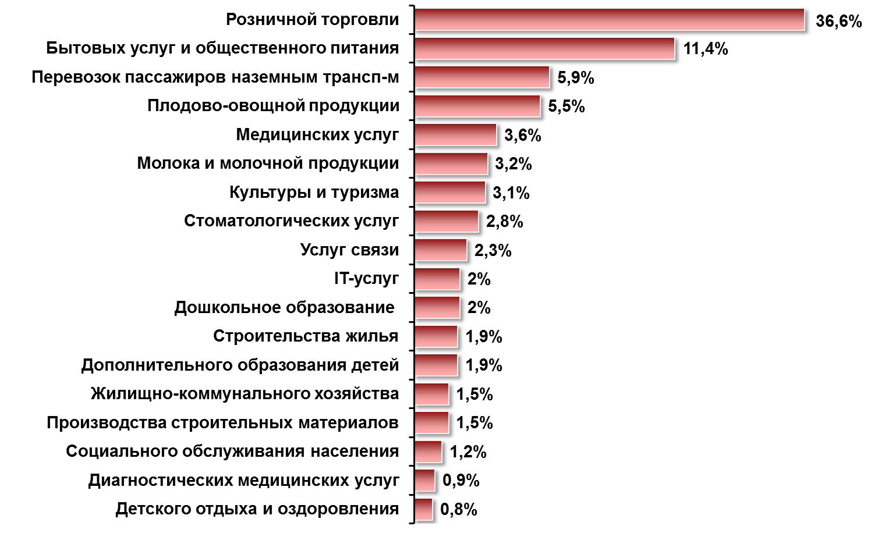
Сферы деятельности хозяйствующих субъектов,
прошедших анкетирование предпринимателей
В опросе приняли участие
1628 субъектов
предпринимательской
деятельности
из них:
80% ИП и микропредприятия
20% малые, средние и крупные
организации

Slide 13
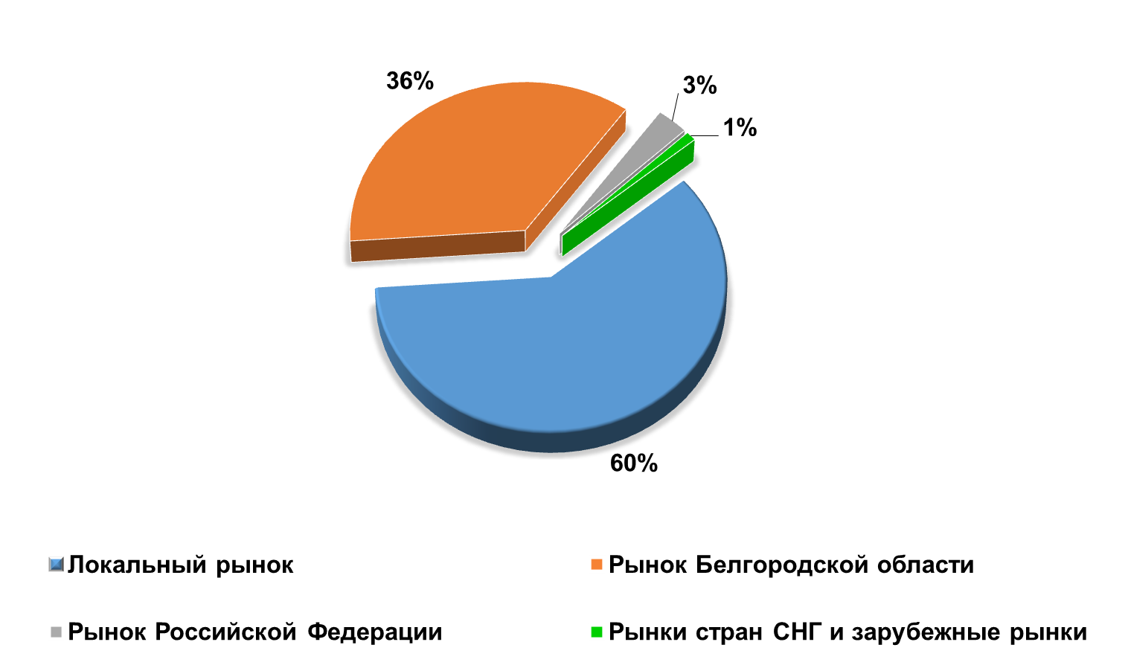
Географический рынок реализации продукции

Slide 14
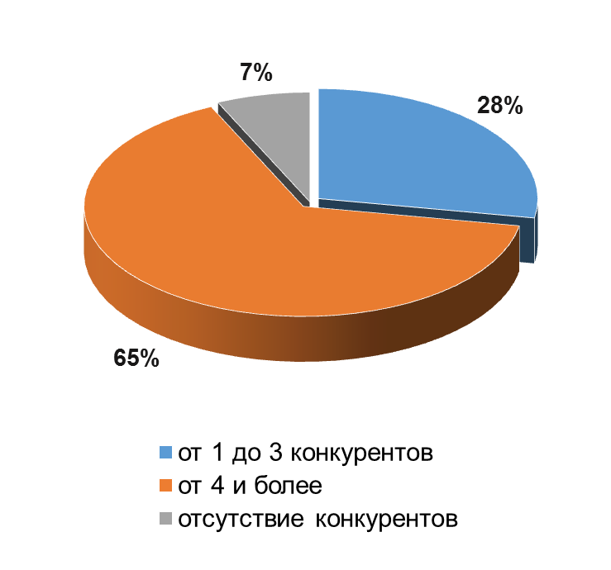
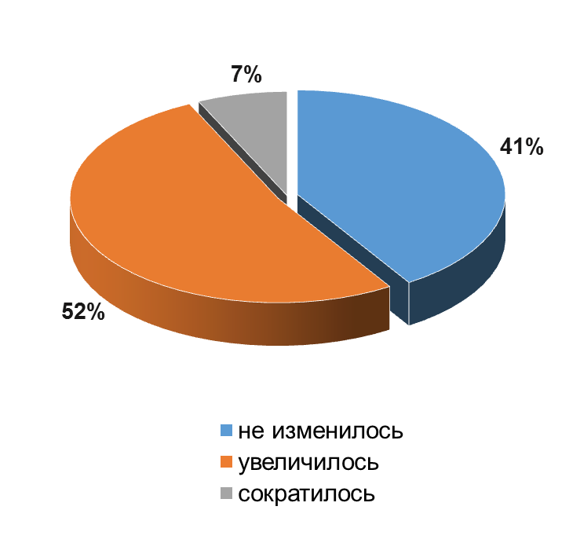
Наличие и динамика конкурентов
Количество конкурентов предприятия (организации) предлагающих
аналогичную продукцию
Изменение за 2018 год количества конкурентов хозяйствующего субъекта на соответствующем целевом рынке

Slide 15
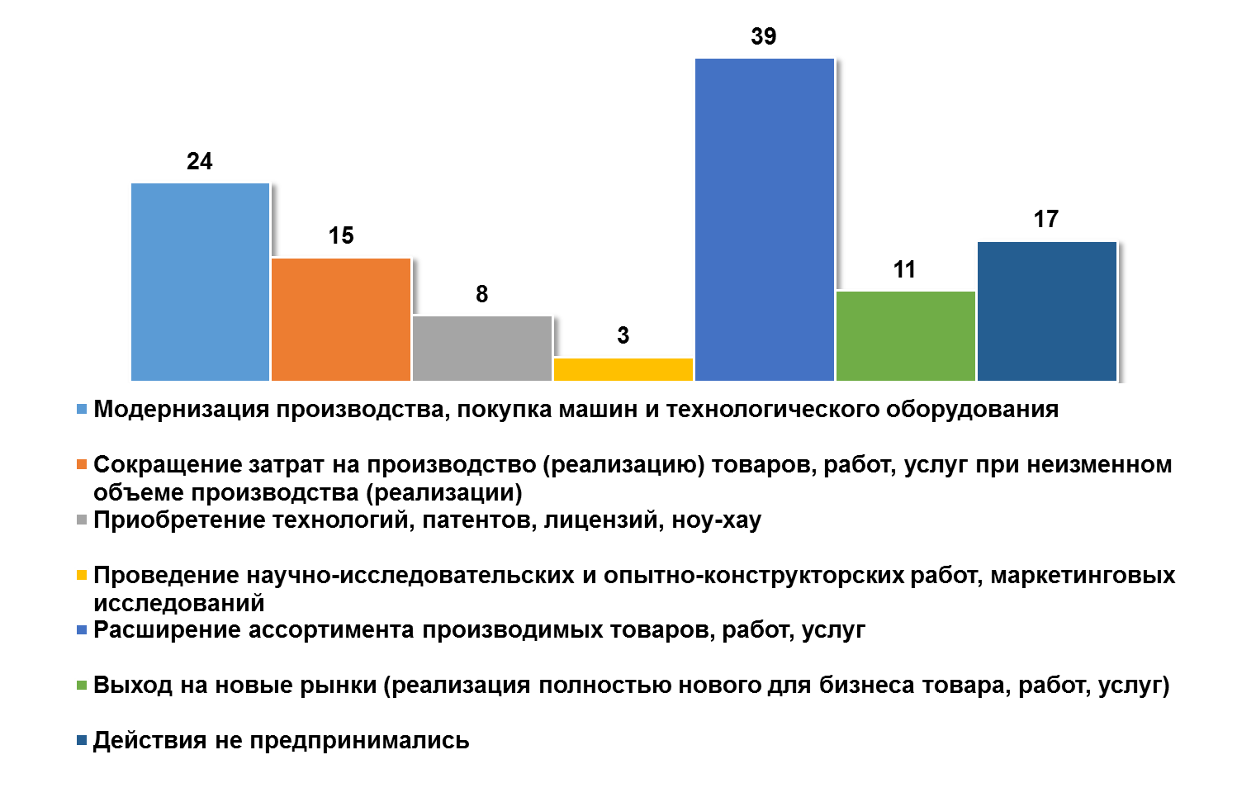
Меры по повышению конкурентоспособности товаров, работ, услуг и развития бизнеса, предпринимавшиеся хозяйствующими субъектами в 2018 году
% от общего числа опрошенных

Slide 16
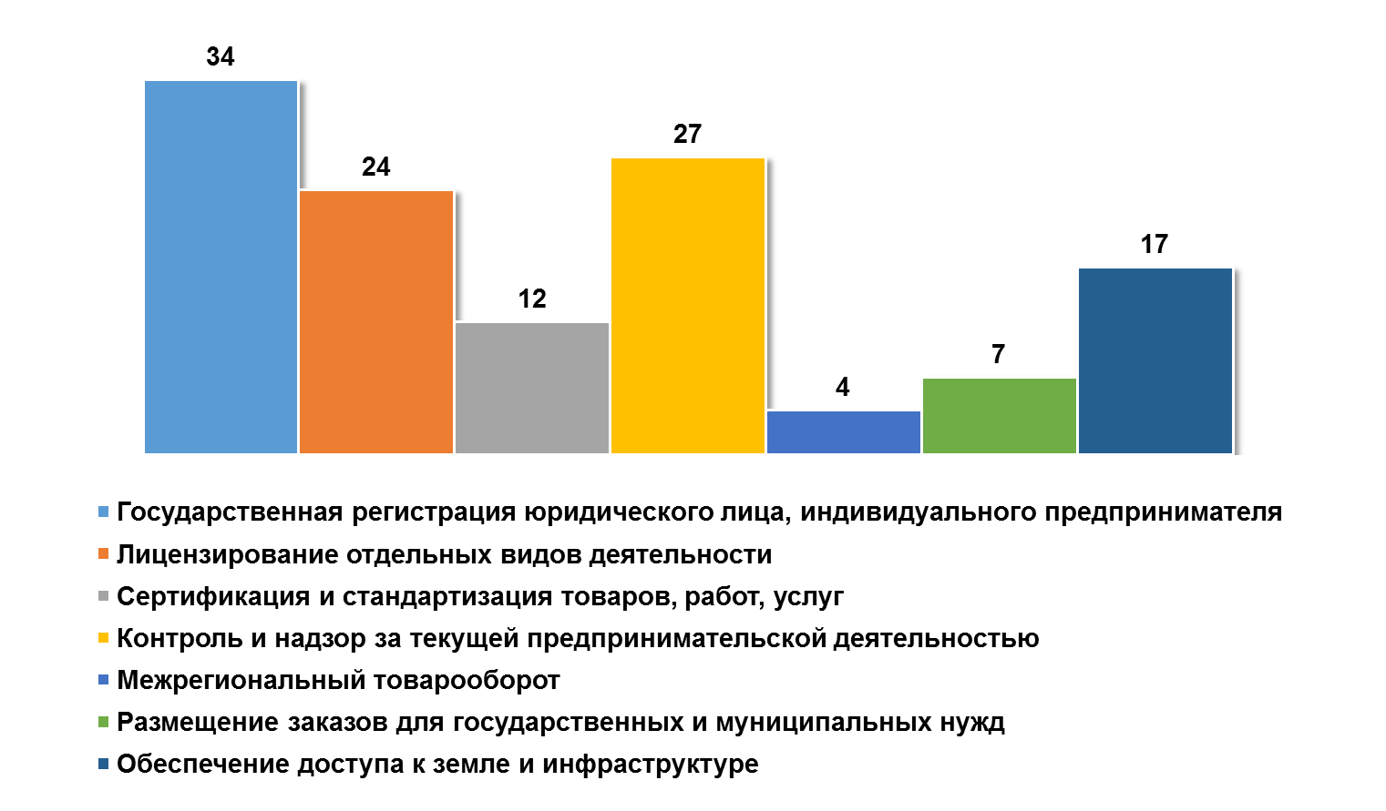
Административные барьеры, с которыми
сталкивались опрашиваемые в ходе осуществления предпринимательской деятельности
% от числа опрошенных предпринимателей, столкнувшихся с административными барьерами

Slide 17
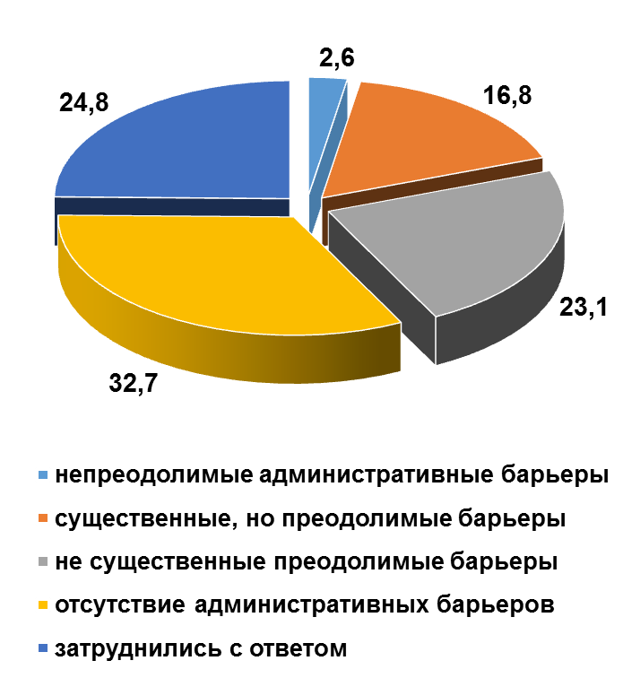
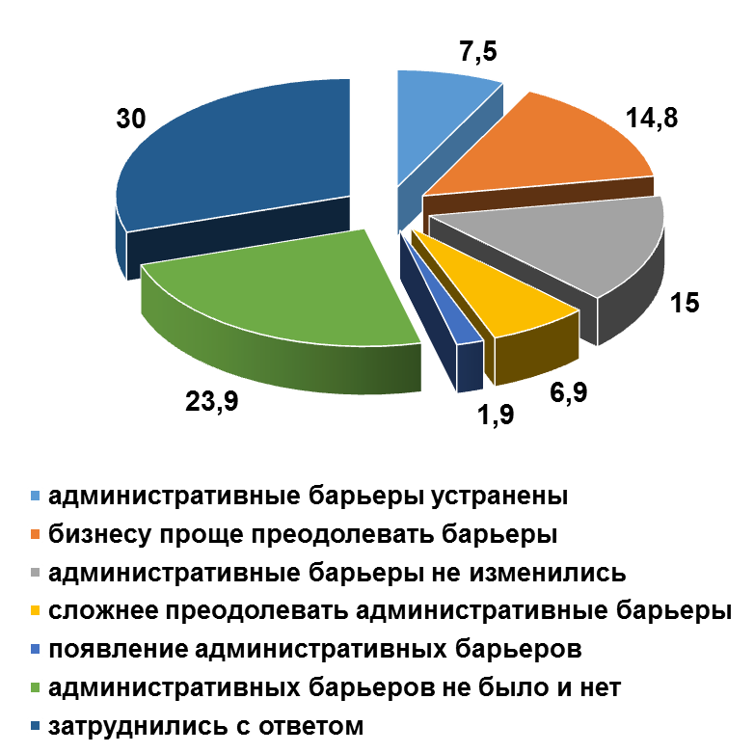
Оценка уровня административных барьеров
% от общего числа опрошенных предпринимателей
Уровень сложности
административных барьеров
Изменение административных
барьеров в 2018 году

Slide 18
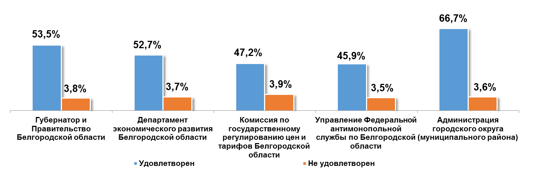
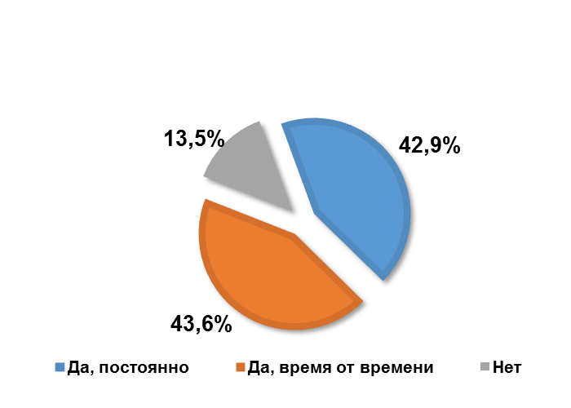
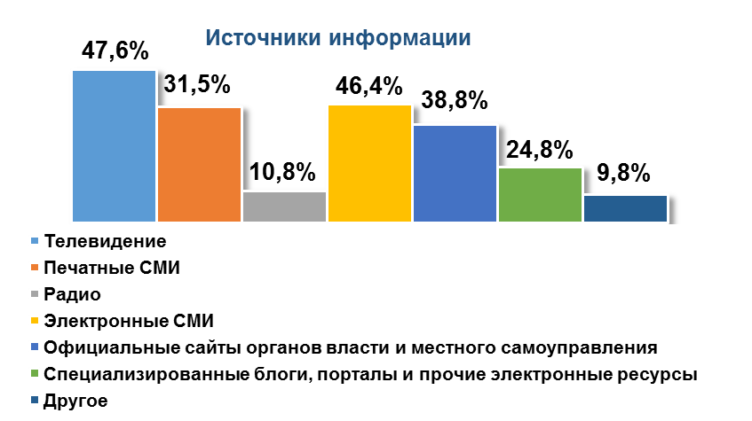
Удовлетворенность предпринимателей официальной информацией о состоянии конкуренции
Интересуетесь ли Вы информацией о состоянии конкурентной среды и деятельности по содействию развитию конкуренции в регионе?
Удовлетворенность уровнем понятности и
удобством получения официальной информации

Slide 19
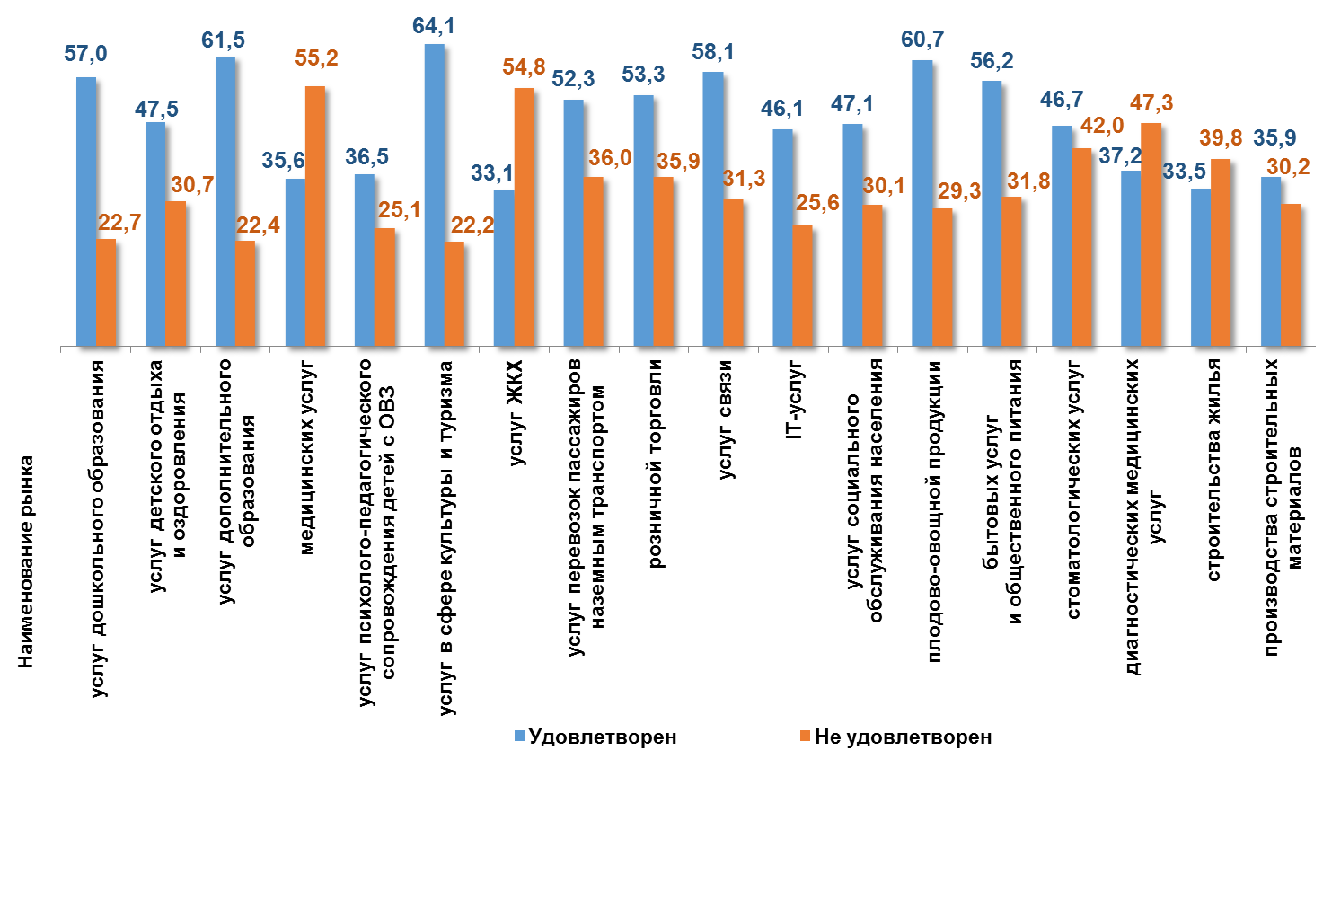
Мониторинг удовлетворенности потребителей качеством товаров, работ, услуг на товарных рынках Белгородской области и состоянием ценовой конкуренции
В опросе приняли участие 2 777 потребителей
% от общего числа опрошенных потребителей

Slide 20
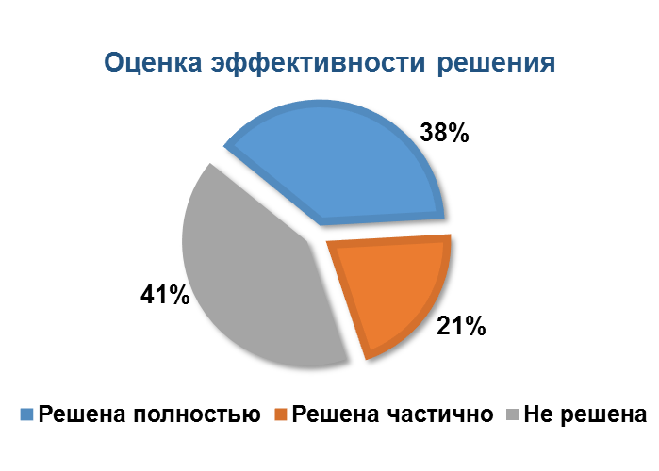
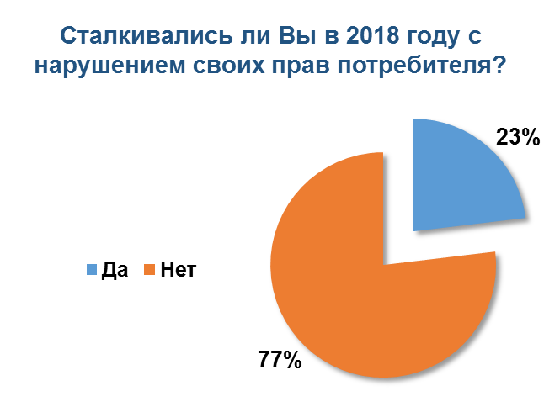
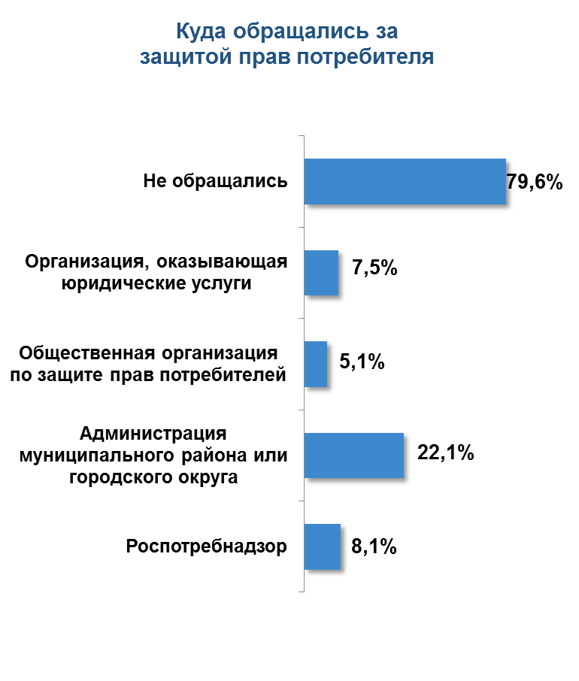
Нарушение прав потребителя

Slide 21
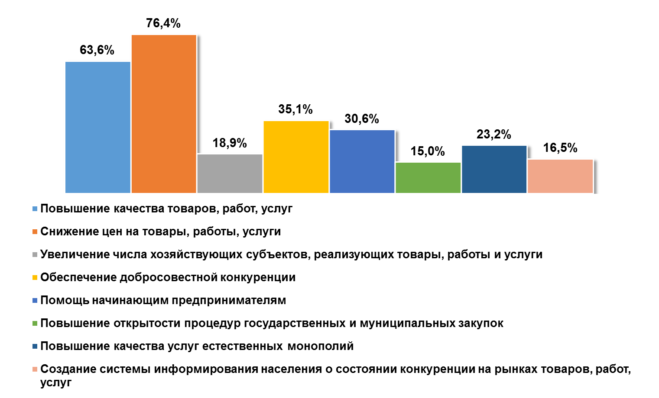
Мнение потребителей о первоочередных направлениях работы органов власти по развитию конкуренции

Slide 22
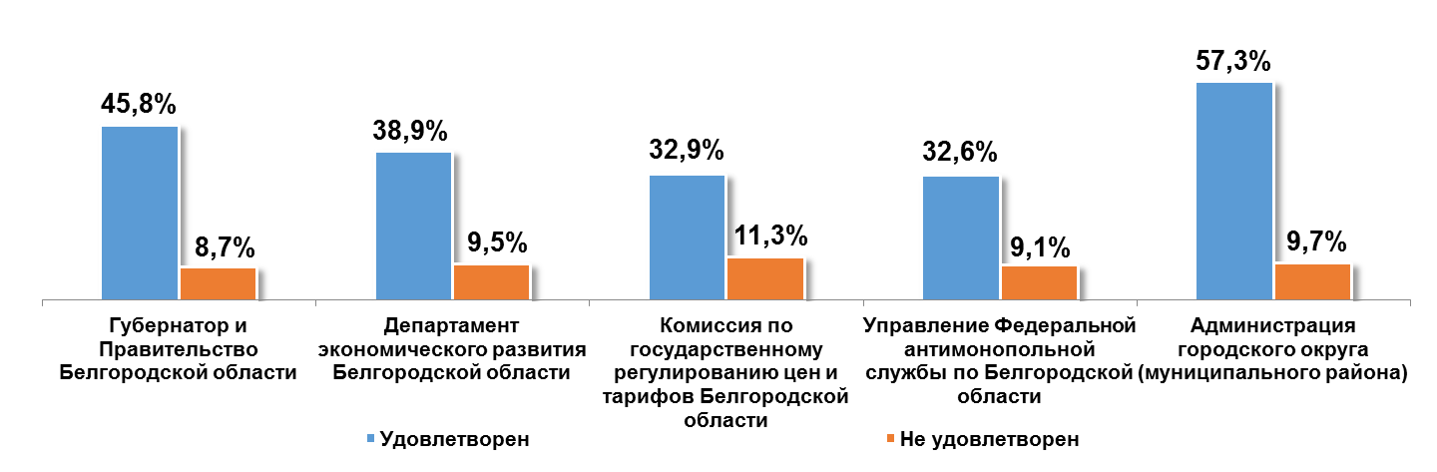
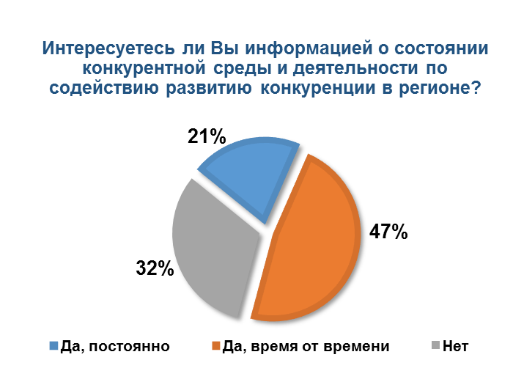
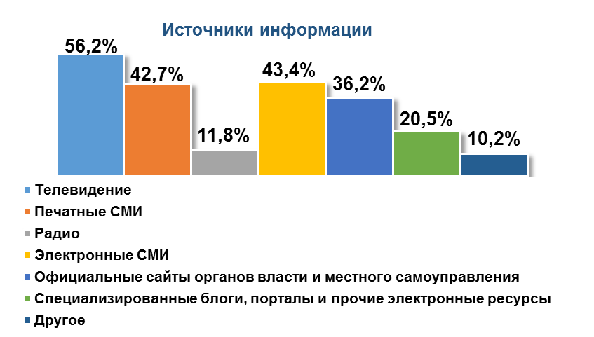
Удовлетворенность потребителей официальной информацией о состоянии конкуренции
Удовлетворенность уровнем понятности и
удобством получения официальной информации

Slide 23
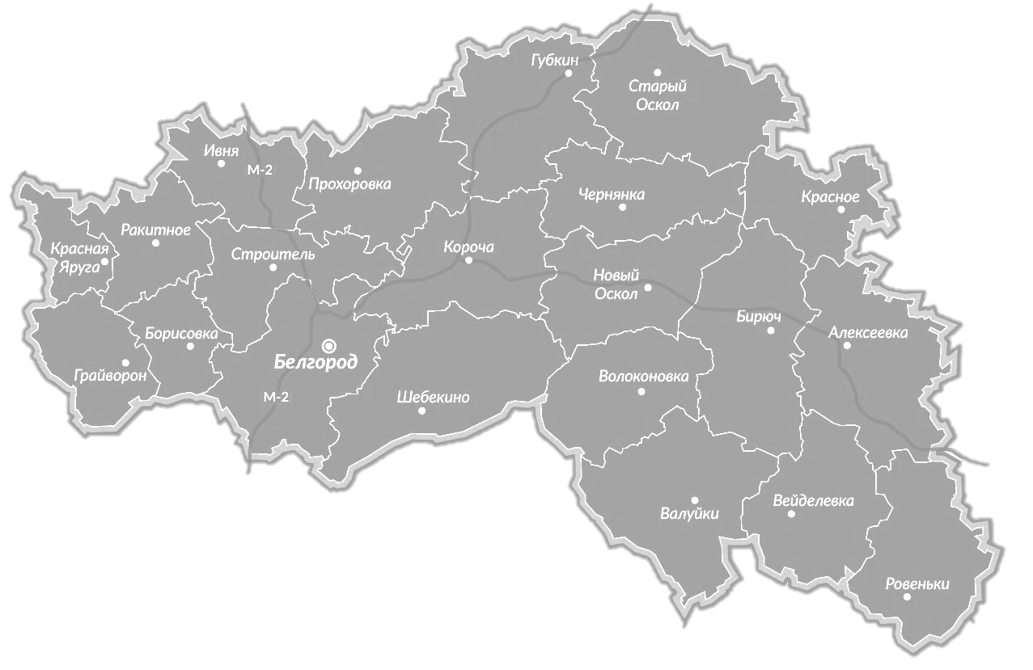
Информация о деятельности унитарных предприятий и
хозяйственных обществ, доля участия муниципального
образования в которых составляет 50 и более процентов
Ивнянский
МУП 2 - 1 = 1
АО 0 + 1 = 1
Прохоровский
МУП 4 - 0 = 4
АО 1 - 0 = 1
Корочанский
МУП 8 - 4 = 4
Губкинский
МУП 5 - 0 = 5
АО 3 - 0 = 3
Старооскольский
МУП 10 - 3 = 7
АО 4 - 0 = 4
Чернянский
МУП 4 - 2 = 2
АО 1 - 1 = 0
Яковлевский
МУП 6 - 0 = 6
Красненский
МУП 3 - 0 = 3
Ракитянский
МУП 4 - 2 = 2
АО 0 + 1 = 1
Алексеевский
МУП 10 - 2 = 8
Краснояружский
МУП 2 - 0 = 2
Грайворонский
МУП 3 - 1 = 2
Красногвардейский
МУП 3 - 0 = 3
АО 3 - 3 = 0
Борисовский
МУП 4 - 0 = 4
Волоконовский
МУП 4 - 2 = 2
Вейделевский
МУП 4 - 1 = 3
Белгородский
МУП 3 - 1 = 2
г. Белгород
МУП 3 - 0 = 3
АО 1 - 1 = 0
Шебекинский
МУП 4 - 3 = 1
АО 1 - 1 = 0
Новооскольский
МУП 4 - 1 = 3
Валуйский
МУП 3 - 1 = 2
Ровеньский
МУП 5 - 4 = 1
АО 0 + 1 = 1
МУП – унитарные предприятия; АО – хозяйственные общества
с долей собственности муниципальных образований свыше 50 процентов
По итогам 2018 года количество унитарных предприятий и хозяйственных обществ, доля участия муниципального образования в которых составляет 50 и более процентов уменьшилось со 112 в 2017 году до 81 в 2018 году (27,7%)

Slide 24
Состояние конкурентной среды региона в 2018 году
по данным территориальных органов федеральных органов исполнительной власти области
Управление Роспотребнадзора по Белгородской области
Поступило 3458 обращений.
Основные вопросы, с которыми потребители чаще всего обращаются в Управление на нарушение прав:
– жилищно-коммунальные услуги – 11,5% (214)
– торговля продовольственными товарами – 11,2% (211)
– бытовое обслуживание населения – 8,5% (158)
– деятельность на финансовом рынке – 8,3% (155)
– услуги связи – 7,7% (145)
250 обращений стали основанием для проведения внеплановых проверок или административных расследований,
возбуждено 226 дел об административных правонарушениях,
в суд направлен 31 иск
Управление Федеральной антимонопольной службы по Белгородской области
В сфере антимонопольного законодательства рассмотрено 150 заявлений.
В сфере контроля за размещением заказов для государственных и муниципальных нужд (44-ФЗ) Белгородское УФАС поступило 467 жалоб.
Должностными лицами Белгородского УФАС вынесено 283 постановления о наложении штрафов на виновных лиц за нарушение законодательства о размещении государственных заказов на общую сумму в 3 141,9 тыс. рублей.
В сфере контроля за соблюдением законодательства о закупках (223-ФЗ) поступило 35 жалоб.
Вынесено 11 постановлений о наложении штрафов на общую сумму в 81 тыс. рублей.

Slide 25

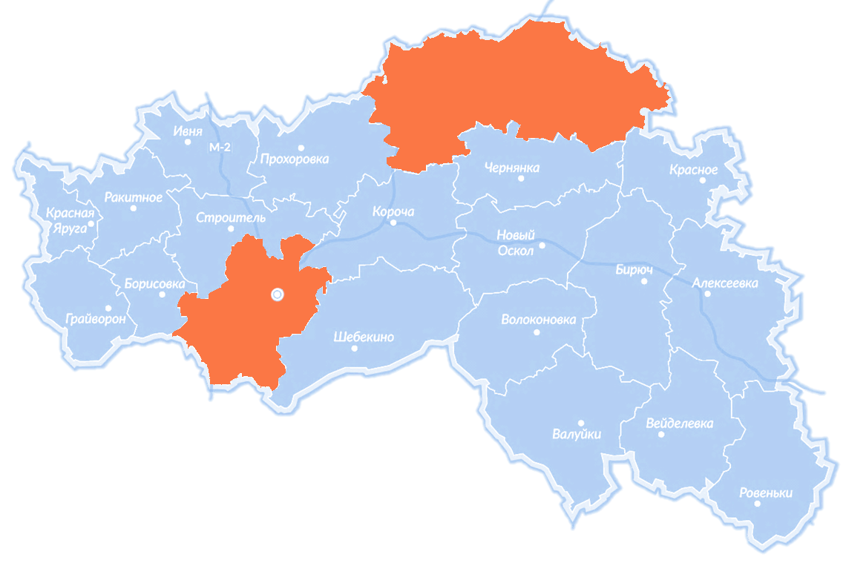
Пространственное развитие Белгородской области
Указ Президента Российской Федерации
от 16 января 2017 года № 13
«Об утверждении Основ государственной политики регионального развития Российской Федерации на период до 2025 года»
Распоряжение Правительства Российской Федерации
от 13 февраля 2019 года № 207-р
«Об утверждении Стратегии пространственного развития Российской Федерации на период до 2025 года
Федеральный закон
от 29 декабря 2014 года № 473-ФЗ
«О территориях опережающего социально-экономического развития в Российской Федерации»
Старооскольско-Губкинская
агломерация
Территория опережающего социально-экономического развития на территории монопрофильного муниципального образования Губкинский городской округ
Губкин
Индустриальный парк «Котёл»
Старый
Оскол
Белгород
Промышленный парк «Северный»
Белгородская
агломерация
Промышленный парк «Волоконовский»
формируемые
промышленные
(индустриальные) парки
Промышленный парк «Фабрика»

Slide 26

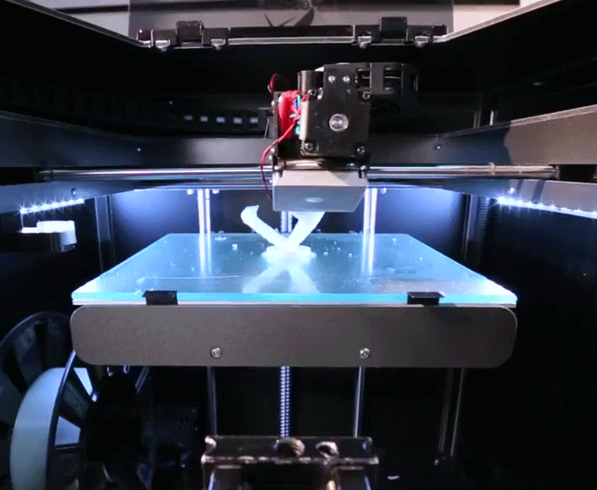











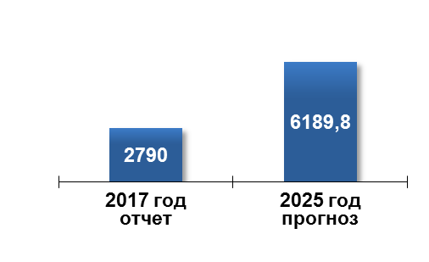
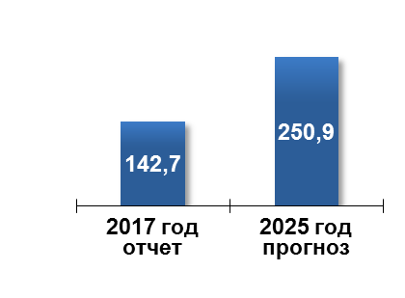
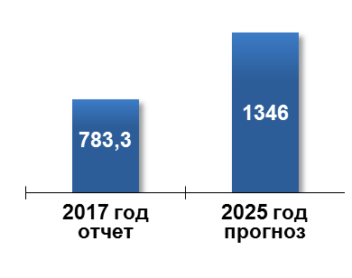
Реализация национальных проектов
Бережливое
производство
Поиск и внедрение
технологических
решений мирового уровня
Инвестиции в основной капитал за счет всех источников финансирования
Системы
управления качеством
в 1,3 раза
Создание новых высокотехнологичных предприятий
рост
в сопоставимых
ценах
млрд
рублей
Промышленный
«интернет
вещей»
Производительность
труда
Локализация
лучших технологий на
предприятиях региона
Развитие
технологий
Государственные
институты развития
Поддержка
экспорта
ФГАУ «Российский фонд технологического развития»
Промышленное производство
Объем экспорта
АНО «Агентство по
технологическому развитию»
АО «Российский
экспортный центр»
в 1,4 раза
рост
в сопоставимых
ценах
АО «Федеральная корпорация по развитию малого и среднего предпринимательства»
в 2,2 раза
млн
долларов США
млрд
рублей
ФГБУ «Фонд содействия
развитию малых форм предприятий в научно-технической сфере»

Slide 27

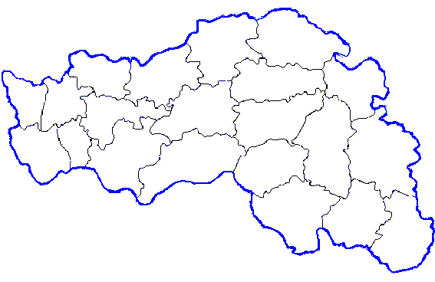
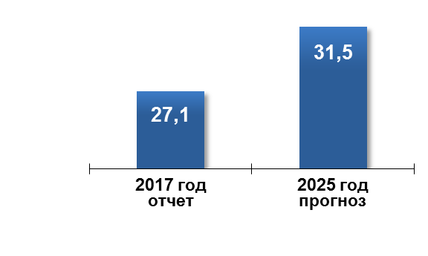
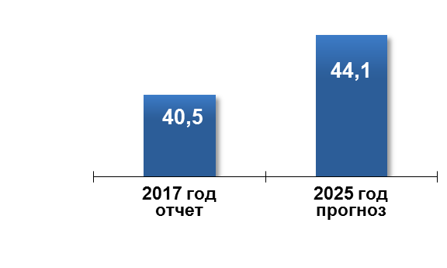
Развитие малого и среднего предпринимательства
Приоритетный федеральный проект
«Малый бизнес и поддержка индивидуальной предпринимательской инициативы»
БЕЛГОРОДЧИНА
РЕГИОН
ВОЗМОЖНОСТЕЙ
ДЛЯ МСП
Развитие инфраструктуры
Экономика
«простых вещей»
Формирование благоприятных социальных условий
Количество субъектов малого и среднего предпринимательства (включая и индивидуальных предпринимателей) в расчете на 1 тыс. человек населения области
ПРОГРАММА 500/10000
Финансовая поддержка
100 млн рублей – субсидии на приобретение оборудования
Повышение качества
жизни населения в сельской местности
110%
ед.
Создание 500 малых предприятий с занятостью сельского населения до 10 000 человек
Институциональная
поддержка
Муниципальные «дорожные карты»
Доля среднесписочной численности работников (без внешних совместителей), занятых у субъектов малого и среднего предпринимательства, в общей численности занятого населения области
Информационно-образовательная и консультационная поддержка
Инфраструктурная поддержка
2017 год
2020 год
Формирование конкурентной среды
Доля малого и среднего бизнеса в ВРП области превысит 30 %
%

Slide 28
Поручения Президента Российской Федерации
о развитии конкуренции
Национальный план развития конкуренции в РФ на 2018-2020 годы, утвержденный Указом Президента РФ от 21 декабря 2017 года № 618 | Срок | Ответственные
Внести изменения в положения об ОИВО и ОМСУ, предусматривающие приоритет целей и задач по содействию развитию конкуренции на соответствующих товарных рынках | 1 января 2019 года | Павлова О.А., Абрамов О.В., Шамаев В.П., Алейник С.Н., Боровик В.Ф., Глаголев Е.С., Галдун Ю.В., Перцев В.Н., Зубарева Н.Н., Тишина Е.Г., главы администраций МР и ГО
Организовать внедрение в ОИВО и ОМСУ системы внутреннего обеспечения соответствия требованиям антимонопольного законодательства (антимонопольного комплаенса) | 1 марта 2019 года | Абрамов О.В., Шамаев В.П., Алейник С.Н., Боровик В.Ф., Глаголев Е.С., Галдун Ю.В., Перцев В.Н., Зубарева Н.Н., Павлова О.А., Тишина Е.Г., Ширков А.В., главы администраций МР и ГО
Перечень поручений Президента РФ от 15.05.2018 №Пр-817 ГС по итогам заседания Государственного совета РФ 5 апреля 2018 года | Срок | Ответственные
Обеспечить опубликование и актуализацию на официальных сайтах области и районов (округов) информации об объектах, находящихся в государственной (муниципальной) собственности области, включая сведения о наименованиях объектов, их местонахождении, характеристиках и целевом назначении, существующих ограничениях их использования и обременениях правами третьих лиц | 1 октября 2018 года | Шамаев В.П., главы администраций муниципальных районов и городских округов области
ОИВО разработать ключевые показатели развития конкуренции и согласовать с ФАС России и заинтересованными федеральными органами исполнительной власти области | 1 декабря 2018 года | Абрамов О.В., Шамаев В.П., Алейник С.Н., Глаголев Е.С., Галдун Ю.В., Перцев В.Н., Зубарева Н.Н., Павлова О.А., Тишина Е.Г., Ширков А.В.
Разработать и внедрить систему мотивации органов местного самоуправления области к эффективной работе по содействию развитию конкуренции | 1 января 2019 года | Абрамов О.В., главы администраций МР и ГО
ОИВО и ОМСУ актуализировать региональный и муниципальные планы («дорожные карты») по содействию развитию конкуренции с учётом ключевых показателей развития конкуренции | 1 октября 2019 года | Абрамов О.В., Шамаев В.П., Алейник С.Н., Боровик В.Ф., Глаголев Е.С., Галдун Ю.В., Перцев В.Н., Зубарева Н.Н., Павлова О.А., Тишина Е.Г., главы администраций МР, ГО

Slide 29
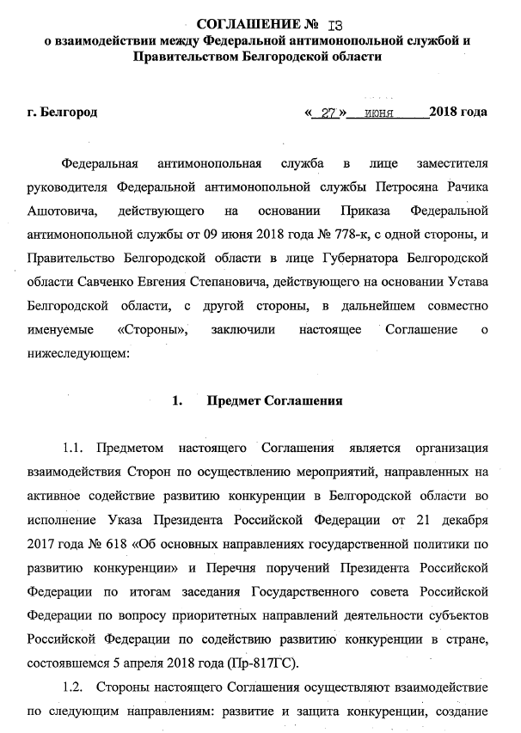
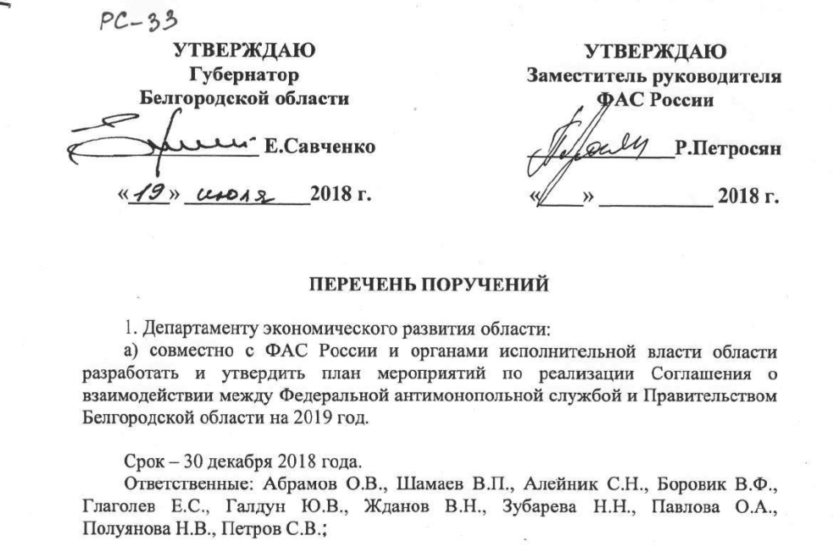
Реализация Соглашения о взаимодействии
ФАС России и Правительства области
ПЛАН МЕРОПРИЯТИЙ
по реализации Соглашения на 2019 год
1. Развитие и защита конкуренции.
2. Создание условий для эффективного функционирования товарных рынков.
3. Повышение инвестиционной активности.
4. Повышение уровня конкуренции в государственных, муниципальных и корпоративных закупках.
5. Повышение информационной открытости деятельности ОИВО и ОМСУ.
6. Соблюдение антимонопольного законодательства.
7. Соблюдение законодательства в сфере деятельности субъектов естественных монополий.
8. Соблюдение законодательства в сфере государственного регулирования цен (тарифов) на товары (услуги).
9. Содействие внедрению на территории Белгородской области Стандарта развития конкуренции в субъектах Российской Федерации.

Slide 30
Методика формирования рейтинга ОМСУ
(приказ департамента экономического развития области от 24 декабря 2018 года №1407-пр)
Выполнение основных требований по внедрению Стандарта развития конкуренции в субъектах Российской Федерации в муниципальных районах и городских округах области
Ежегодная актуализация муниципального плана мероприятий по содействию развитию конкуренции с учетом изменений, внесенных в региональный план мероприятий, до 1 апреля года, следующего за отчетным
Внесение изменений в положения об органах местного самоуправления, предусматривающих приоритет целей и задач по содействию развитию конкуренции в установленной сфере деятельности, до 1 июля 2019 года
Создание и организация системы внутреннего обеспечения соответствия требованиям антимонопольного законодательства деятельности муниципальных районов и городских округов (антимонопольного комплаенса)
Внесение изменений в соглашение о взаимодействии в рамках внедрения в области Стандарта, заключенное между департаментом экономического развития области и муниципальным районом (городским округом)
Наличие на сайте администрации муниципального района (городского округа) раздела по внедрению Стандарта, в том числе антимонопольного комплаенса
Активность ОМСУ по оценке состояния конкурентной среды и информационному освещению проводимой деятельности в рамках реализации Стандарта
Проведение по итогам отчетного года опросов предпринимателей и потребителей товаров, работ, услуг в рамках мониторинга состояния и развития конкурентной среды на рынках товаров, работ, услуг муниципального образования
Проведение по итогам отчётного года мониторинга деятельности хозяйствующих субъектов, доля участия муниципального образования в которых составляет 50 процентов и более
Количество информационных материалов (новостных, отчётных, нормативных документов) по вопросам развития конкуренции, размещенных в отчётном году на сайте администрации муниципального района (городского округа)
Результативность внедрения на территории муниципального района (городского округа) области Стандарта
Средний уровень достижения показателей, установленных планом ОМСУ по реализации мероприятий «дорожной карты» по содействию развитию конкуренции
Участие ответственных специалистов ОМСУ в обучающих мероприятиях и тренингах, организованных уполномоченным органом по вопросам содействия развитию конкуренции

Slide 31
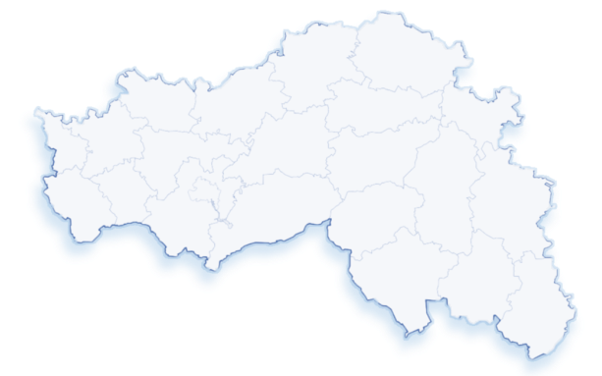

Перечень социально значимых и приоритетных рынков
Белгородской области в 2018 году
Департамент строительства и транспорта
Администрация Губернатора
Рынок услуг связи по предоставлению широкополосного доступа к сети Интернет
Рынок жилищного строительства
Рынок строительства, за исключением дорожного строительства
Рынок дорожной деятельности, за исключением проектирования
Рынок добычи общераспространенных полезных ископаемых на участках недр местного значения
Рынок оказания услуг по перевозке пассажиров автомобильным транспортом по муниципальным маршрутам
Рынок оказания услуг по перевозке пассажиров автомобильным транспортом по межмуниципальным маршрутам
Рынок оказания услуг по перевозке пассажиров и багажа легковым такси
Сфера обработки древесины и изделий из дерева
Сфера производства кирпича
Сфера производства бетона
Департамент АПК и воспроизводства окружающей среды
Рынок лабораторных исследований для выдачи ветеринарных сопроводительных документов
Рынок племенного животноводства
Рынок семеноводства
Департамент внутренней и кадровой политики
Рынок услуг высшего образования
Сфера наружной рекламы
Департамент образования
«Дорожная карта» по содействию развитию конкуренции в области
Рынок психолого-педагогического сопровождения детей с ОВЗ
Рынок услуг дошкольного образования
Рынок услуг общего образования
Рынок услуг СПО
Департамент ЖКХ
Рынок ритуальных услуг
Рынок теплоснабжения
Рынок транспортирования ТКО
Рынок благоустройства городской среды
Рынок выполнения работ по содержанию
и ремонту имущества в м/к доме
Производство электроэнергии на розничном рынке
Департамент имущественных
и земельных отношений
Рынок кадастровых и
землеустроительных работ
Рынок услуг связи по предоставлению широкополосного доступа к сети Интернет, в части упрощения доступа операторов связи к объектам инфраструктуры
Департамент ЖКХ, Комиссия по гос. регулированию цен и тарифов
Купля-продажа электроэнергии
на розничном рынке
Департамент здравоохранения и социальной защиты населения
Департамент экономического развития
Рынок услуг розничной торговли медикаментами
Рынки медицинских услуг
Рынок социальных услуг
Розничный рынок нефтепродуктов
Сфера ремонта автотранспортных средств
Системные мероприятия
Все органы исполнительной власти области и местного самоуправления

Slide 32
Организационные мероприятия
по внедрению в Белгородской области
стандарта развития конкуренции в 2019 году
1. | Проведение заседаний межведомственного координационного совета при Губернаторе области по защите интересов субъектов малого и среднего предпринимательства, развитию конкуренции и улучшению инвестиционного климата – не менее 4-х раз в год
2. | Проведение заседаний рабочей группы по внедрению в Белгородской области Стандарта развития конкуренции в субъектах Российской Федерации - 4 раза в год
3. | Организация и проведение мониторинга состояния и развития конкурентной среды на рынках товаров, работ и услуг Белгородской области - 1 раз в год
4. | Организация и проведение мониторинга деятельности хозяйствующих субъектов, доля участия области или муниципального образования в которых составляет 50 и более процентов - 1 раз в год
5. | Проведение семинаров-совещаний и обучающих мероприятий для служащих органов исполнительной власти области и местного самоуправления муниципальных районов и городских округов области не менее 2-х раз в год
6. | Организация процесса по внесению изменений и утверждению: перечня приоритетных и социально значимых рынков; плана мероприятий («дорожной карты») по содействию развитию конкуренции в Белгородской области - 1 раз в год
7. | Корректировка и утверждение органами исполнительной власти и местного самоуправления области ведомственных (муниципальных) планов по реализации курируемых мероприятий «дорожной карты» по содействию развитию конкуренции в регионе - 1 раз в год
8. | Подготовка доклада «О состоянии и развитии конкурентной среды на рынках товаров и услуг Белгородской области» и отчётных материалов о ходе исполнения («дорожной карты») - 1 раз в год
9. | Анализ рейтинговых значений Белгородской области, формируемых Минэкономразвития России и формирование рейтинга муниципальных образований по содействию развитию конкуренции - 1 раз в год
10. | Публикация информации о проводимых мероприятиях в области, направленных на содействие развитию конкуренции и отчётных материалов (документов) на сайтах департамента экономического развития области www.derbo.ru/, Губернатора и Правительства области www.belregion.ru и инвестиционном портале области www.belgorodinvest.ru/ - постоянно
11. | Реализация плана мероприятий «дорожной карты» по содействию развитию конкуренции в Белгородской области, утверждённой распоряжением Губернатора Белгородской области от 9 марта 2016 года №125-р - постоянно

Slide 33
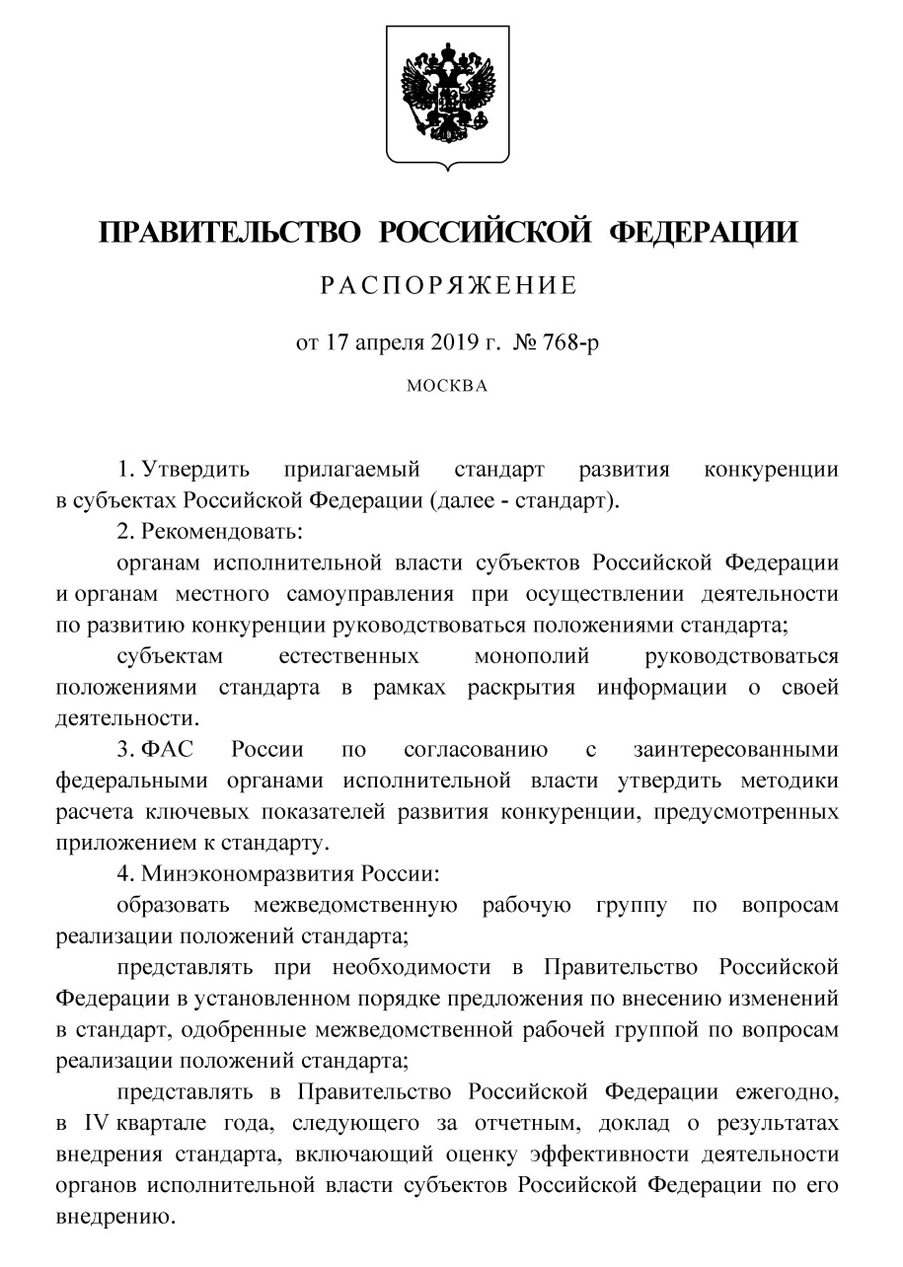


Стандарт развития конкуренции
в субъектах Российской Федерации

Slide 34
Внедрение антимонопольного комплаенса в деятельность органов исполнительной власти и местного самоуправления
(Указ Президента РФ от 21 декабря 2017 года № 618)
Антимонопольный комплаенс
совокупность правовых и организационных мер, предусмотренных правовым актом (актами) органа власти, направленных на соблюдение им требований антимонопольного законодательства и предупреждение его нарушения
Цели антимонопольного комплаенса:
обеспечение соответствия деятельности органа власти требованиям антимонопольного законодательства
профилактика нарушений требований антимонопольного законодательства в его деятельности
повышение уровня правовой культуры в органах власти
сокращение количества нарушений антимонопольного законодательства
Задачи антимонопольного комплаенса:
выявление рисков нарушений антимонопольного законодательства
управление рисками нарушений антимонопольного законодательства
контроль соответствия деятельности органа власти требованиям антимонопольного законодательства
оценка эффективности организации органом власти антимонопольного комплаенса

Slide 35
Основные требования внедрения
антимонопольного комплаенса
Создание на уровне местного самоуправления Уполномоченного подразделения (определение должностного лица).
Создается отдельно в каждой местной администрации (исполнительно-распорядительном органе муниципального образования)
Принятие правового акта об организации антимонопольного комплаенса в органе власти
Установление ключевых показателей для Уполномоченного подразделения (должностного лица) в целях оценки эффективности мероприятий, осуществляемых данным Уполномоченным подразделением (должностном лицом)
Составление карты рисков нарушения антимонопольного законодательства (для снижения рисков нарушения антимонопольного законодательства)
Разработка плана мероприятий («дорожной карты») по устранению причин и условий недопущения, ограничения и устранения конкуренции и последовательности их применения, а также перечень мероприятий, необходимых для устранения выявленных рисков
Ознакомление служащих (работников) органа власти с антимонопольным комплаенсом и обучение требованиям антимонопольного законодательства и антимонопольного комплаенса
Подготовка ежегодного доклада об антимонопольном комплаенсе
Создание Коллегиального органа в муниципальных образованиях.
Функции органа возлагаются на координационные или совещательные органы в области развития малого и среднего предпринимательства, организованные органами местного самоуправления в соответствии с Федеральным законом от 24 июля 2007 года № 209-ФЗ «О развитии малого и среднего предпринимательства в Российской Федерации»
К функциям Коллегиального органа относятся:
рассмотрение и оценка планов мероприятий («дорожных карт») органов власти по реализации антимонопольного комплаенса;
рассмотрение и утверждение Доклада об антимонопольном комплаенсе

Slide 36
Правовая база антимонопольного комплаенса
в Белгородской области
Постановление Губернатора Белгородской области
от 26 февраля 2019 года №8
«Об организации системы внутреннего обеспечения соответствия требованиям антимонопольного законодательства деятельности органов исполнительной власти Белгородской области»
Приказ департамента экономического развития
Белгородской области
от 1 апреля 2019 года №267-пр
«Об утверждении перечня ключевых показателей эффективности функционирования системы внутреннего обеспечения соответствия требованиям антимонопольного законодательства деятельности органа исполнительной власти Белгородской области и методики их расчета»

Slide 37
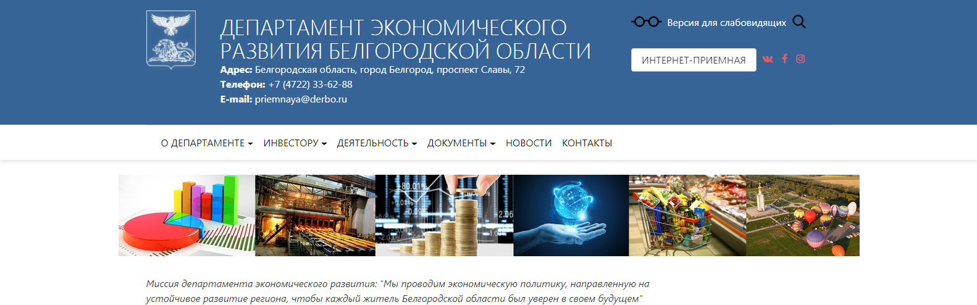
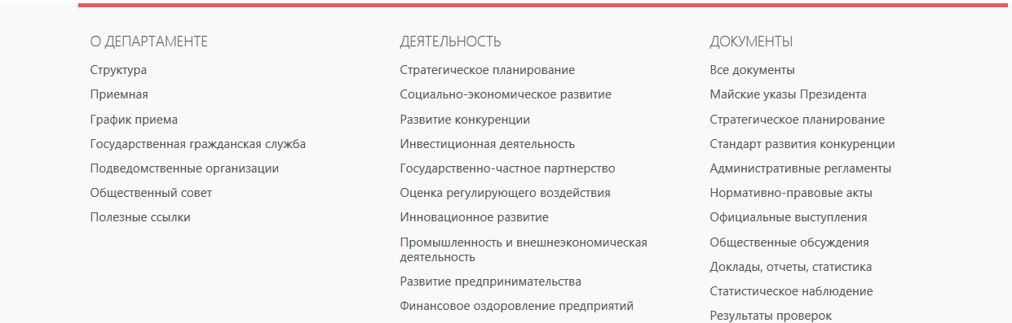
Официальный сайт уполномоченного органа
на содействие развитию конкуренции в
Белгородской области в сети Интернет
http://derbo.ru

